Slide 1
日构建
somebody@staff.weibo.com

Slide 2
概要
背景与意义 CI/CD
发布工程 Release Engineering
工作流程 Workflow
项目周期 Project Lifecycle
开发 Develop
贡献 Contribute
讨论 Discussion

Slide 3
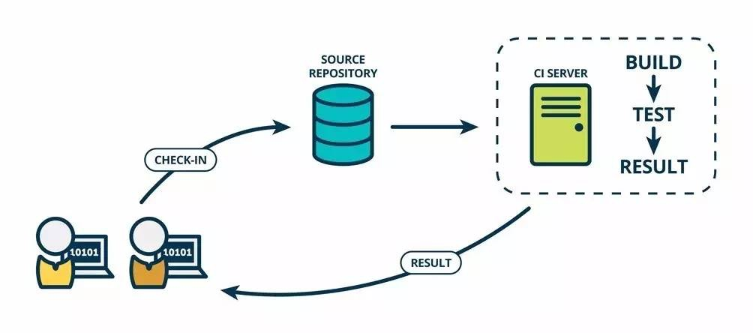
持续集成

Slide 4
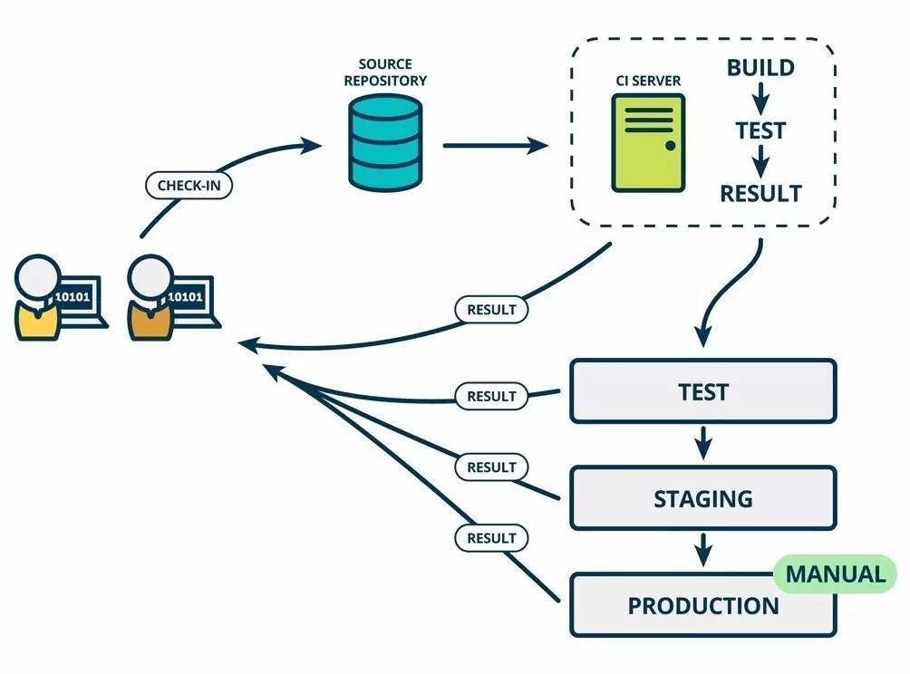
持续交付

Slide 5
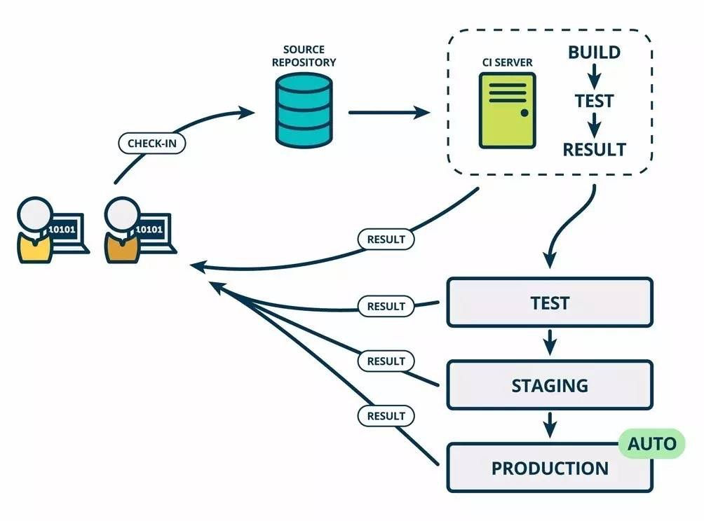
持续部署

Slide 6
发布工程
@Chuckr发布工程演讲
https://www.youtube.com/watch?v=Nffzkkdq7GM

Slide 8
发布工程
以时间为周期
软件发布不会等待你的功能提交。同样，你提交的功能所在的软件发布也不会等待其他人的功能。

Slide 9
发布工程
用户驱动发布，最坏也就如此
在软件发布前，进行了代码审查、持续集成以及人工测试。然后，才将当前版本发布给5%的灰度用户。

Slide 10
发布工程
版本永远在迭代
产品需求永远可以在下一版本发布。尽管高优先级的产品需求，也不鼓励在当前周期进行发布。

Slide 11
发布工程
优先回滚
当出现bug时，优先进行代码回滚，而不是修复bug。

Slide 13
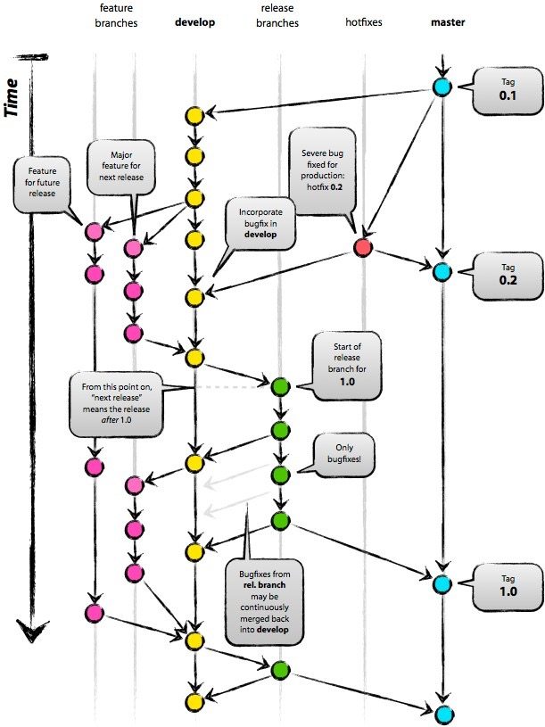
开发流程
feature branches
develop（build_v705）
release branches
master

Slide 14
贡献
项目结构 Project Construct
代码规范 Coding Standard
开发环境 Dev Environment
合并请求 Merge Request

Slide 15
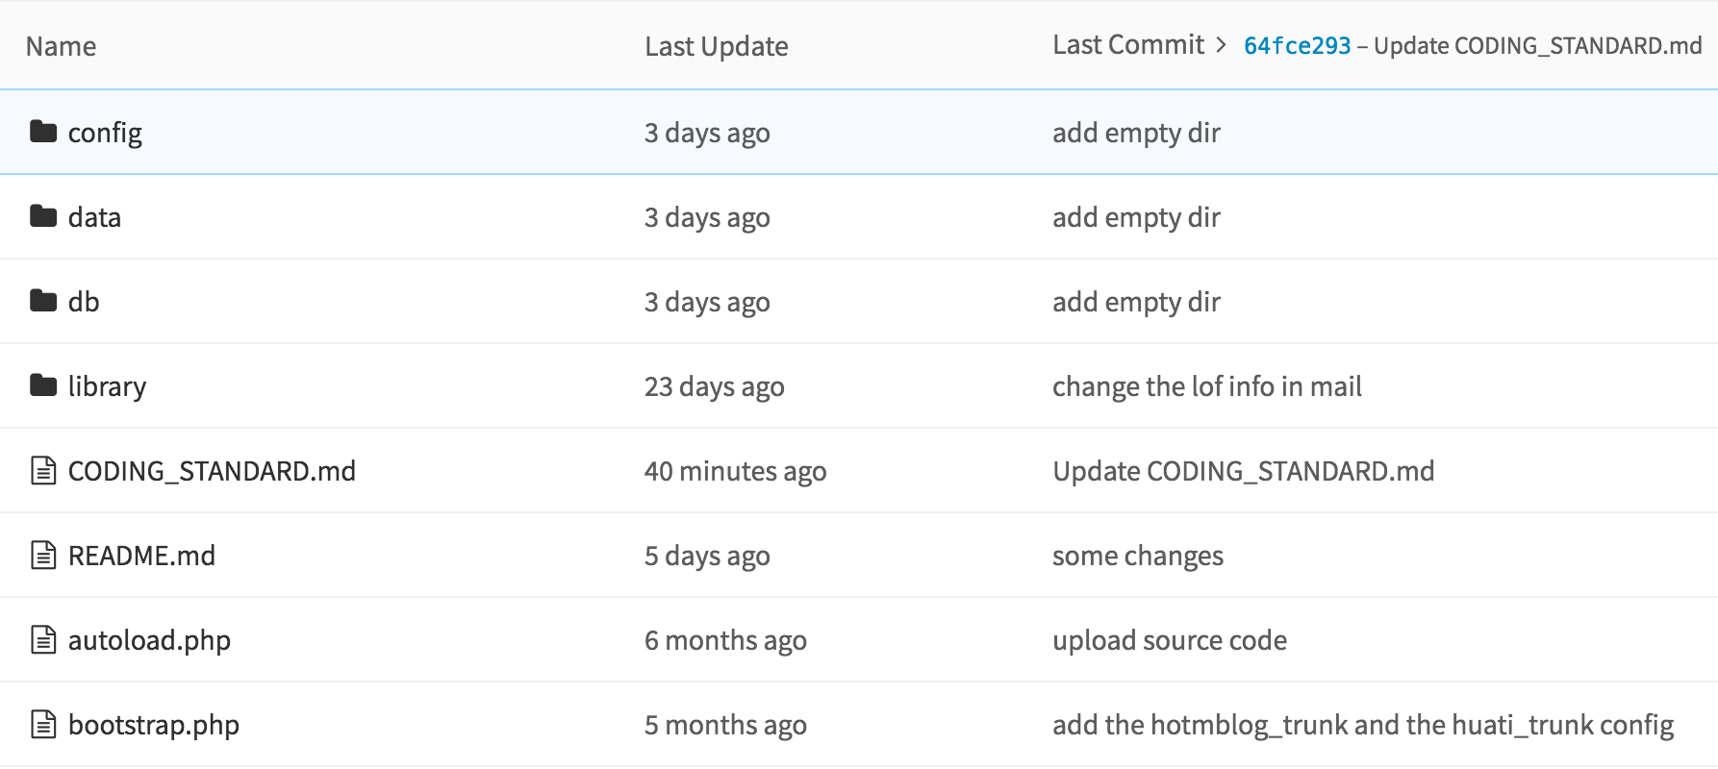

Slide 16
PHP-FIG Standards
Zend Framework 2
Symphony
Yii framework
Daily Build
http://git.intra.weibo.com/huati/daily-build/blob/master/CODING_STANDARD.md

Slide 17
libgit2
https://libgit2.github.com/
php-git
https://github.com/libgit2/php-git

Slide 18
构建静态链接库
## For 32bit systems
git submodule init && git submodule update
mkdir libgit2/build
cd libgit2/build
cmake -DCMAKE_BUILD_TYPE=Debug -DBUILD_SHARED_LIBS=OFF -DBUILD_CLAR=OFF ..
cmake --build .
# For 64bit systems
git submodule init && git submodule update
mkdir libgit2/build
cd libgit2/build
cmake -DCMAKE_BUILD_TYPE=Debug -DBUILD_SHARED_LIBS=OFF -DBUILD_CLAR=OFF -DCMAKE_C_FLAGS=-fPIC ..
cmake --build .

Slide 19
# build php-git2
cd ../../
phpize
./configure —with-php-config=/php/config/bin/path —enable-git2-debug
make
make install
# add extension=git2.so to your php.ini

Slide 20
讨论

Slide 21
感谢
WY同学的指点
《发布工程在Facebook》
https://www.youtube.com/watch?v=Nffzkkdq7GM
其他相关文章
http://www.360doc.com/content/16/0326/07/31970350_545313043.shtml

Slide 22
谢谢

